Slide 1
ISMED Diagnosen

Slide 2
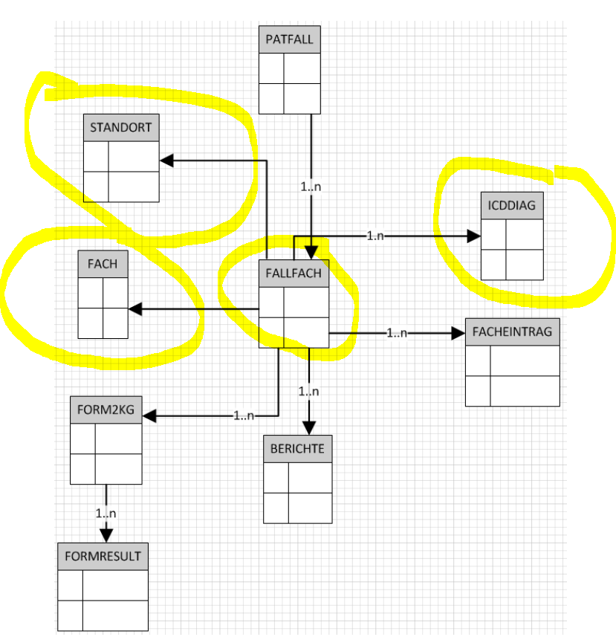
ISMED Modell
STAOCDADMIN?
STAOCD?
gelb: für Diagnosen relevant
STAO_RECID
FFRECID
FACHCDADMIN?
FACH_RECID

Slide 3
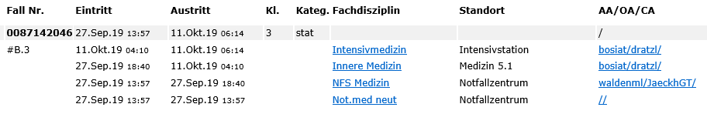
ISMED – Fallübersicht 0087142046
Jeder Fallnummern können multiple «Fallfächer» zugeordnet sein (bspw. bei Verlegungen des Patienten) – hier sind es 4
Jedes «Fallfach» hat eine eigene Diagnoseliste, welche abgefragt werden können muss

Slide 4
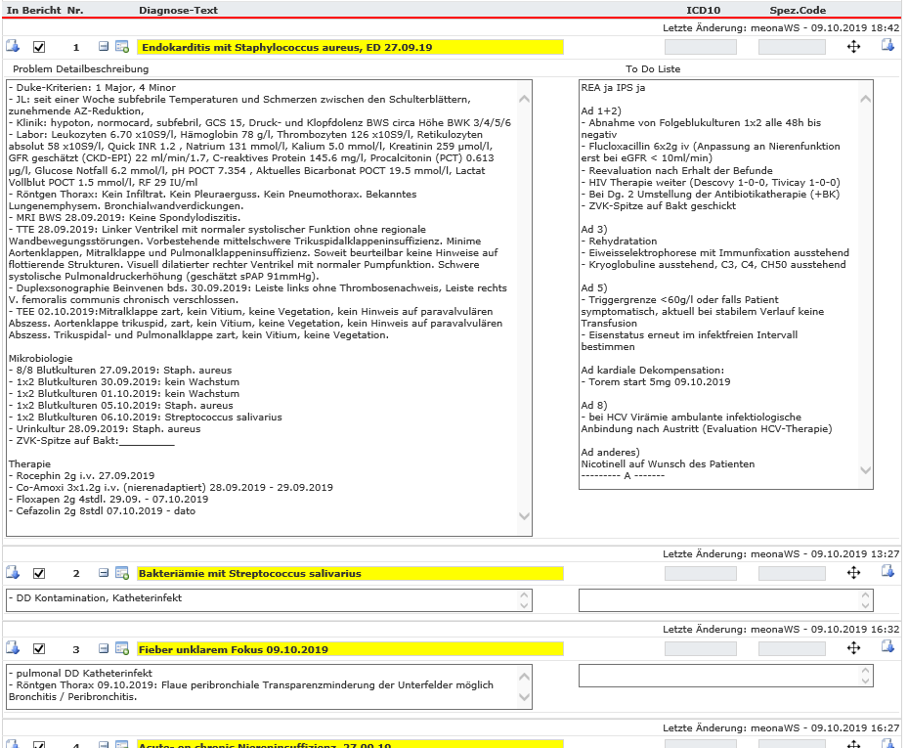
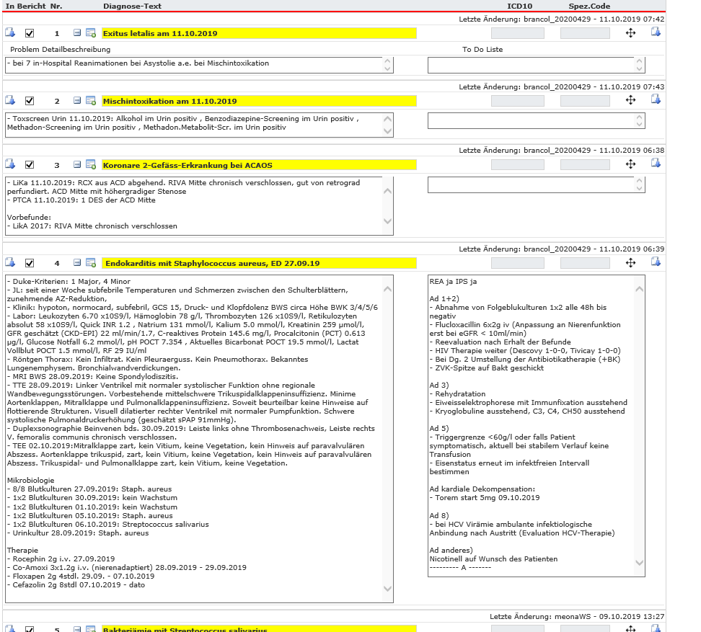
Bsp. 2 von 4 Diagnoselisten für 0087142046
Innere Medizin = FFRECID 4982226
Intensivstation = FFRECID 4993871

Slide 5
Tabelle ICDDIAG – whs. relevante Variablen
Variable | Beschreibung
ISMFALLNR | ISMED interne Fallnummer
FALLNR | SAP Fallnr.
HD | Hauptdiagnose flag (Nutzung unklar)
ICD | ICD Kodierungsfeld, wird whs. nicht relevant genutzt
ICDTEXT | Diagnosename (im ISMED Screenshot gelb)
DATUM | whs. Datum des Anlegens des Diagnosefelds
FFRECID | Key für das Fallfach
MUTATIONDAT | Letzte Mutation Zeitpunkt
MUTATIONUSER | Letzte Mutation Benutzer
PROBLEM | Diagnosedetailtext (im Screenshot von ISMED unter ICDTEXT)
TODOLISTE | Todofeld (im Screenshot von ISMED rechts von ICDTEXT)
DEL | delete flag

Slide 6
Beispielqueries für 0087142046
SELECT * FROM ISMED.ICDDIAG WHERE FALLNR = '0087142046' AND DEL='N' ORDER BY FFRECID DESC, SORT, RECID;
die Variable SORT alleine bildet die Reihenfolge der Diagnose nicht immer exakt aus ISMED nach(siehe *) , darum noch weitere Sortierungsebene mit RECID
* bspw. gibt es bei SORT Duplikate und nicht kontinuierliche Nummerierungen: SELECT * FROM ISMED.ICDDIAG WHERE FFRECID='5164586' AND DEL='N' ORDER BY SORT, RECID;

